Slide 1
Microsoft Azure 虛擬培訓日： Virtual Training Day AI 基礎知識
https://www.youtube.com/watch?v=TOZZ0iWdrO0&t=1203s&ab_channel=SusanthSutheesh

Slide 2
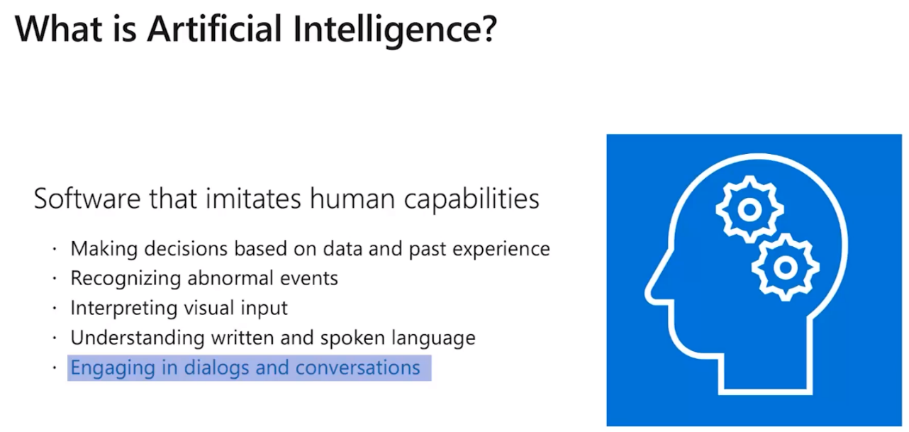

Slide 3
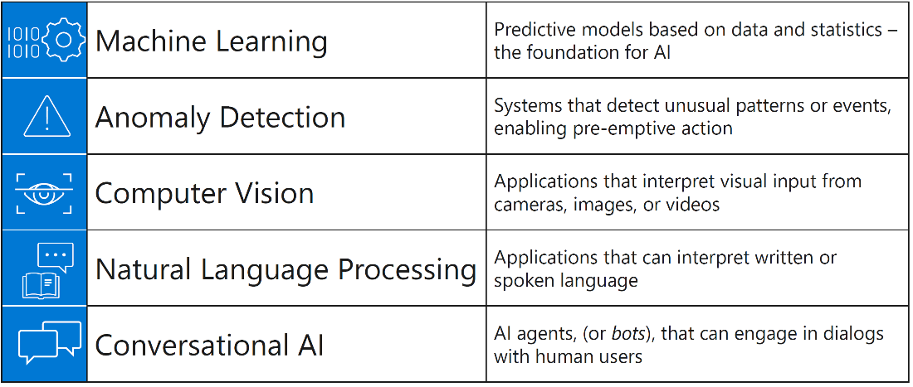
Common Artificial Intelligence Workloads

Slide 4
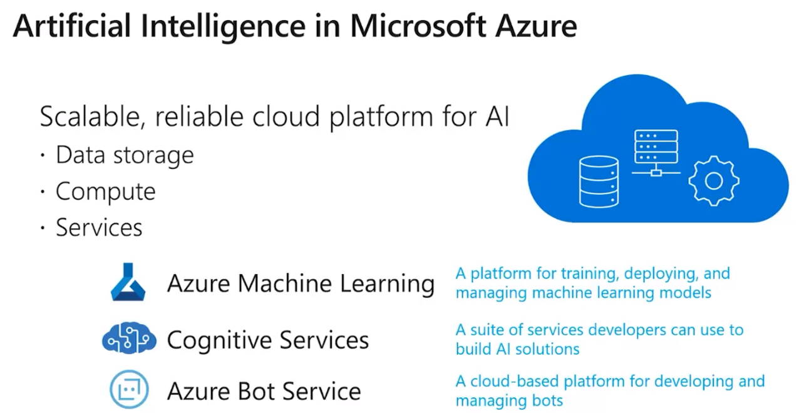

Slide 5
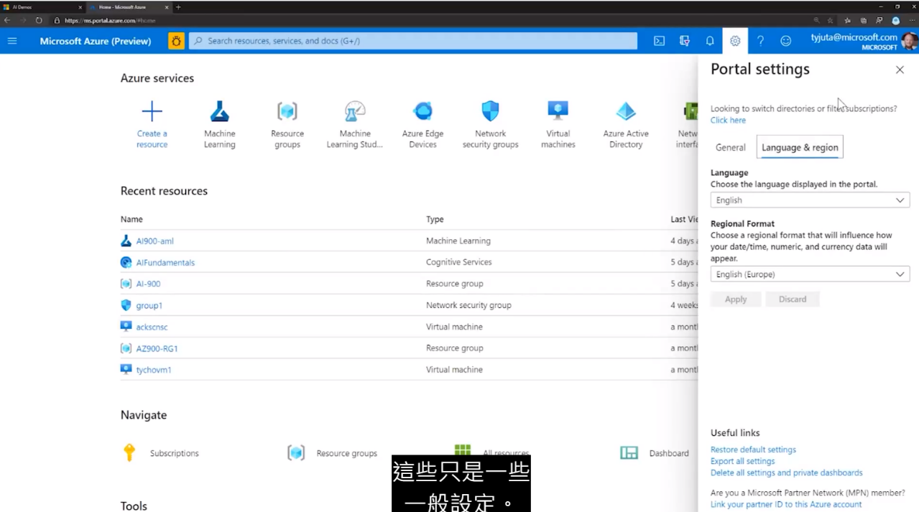

Slide 6
Lesson 2: Responsible AI

Slide 7
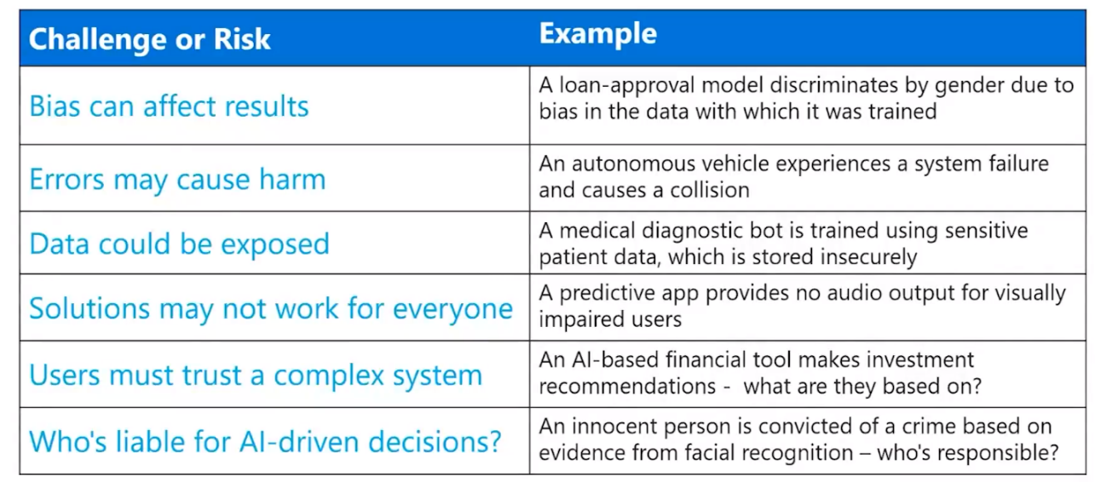
Challenges and Risks with AI

Slide 8
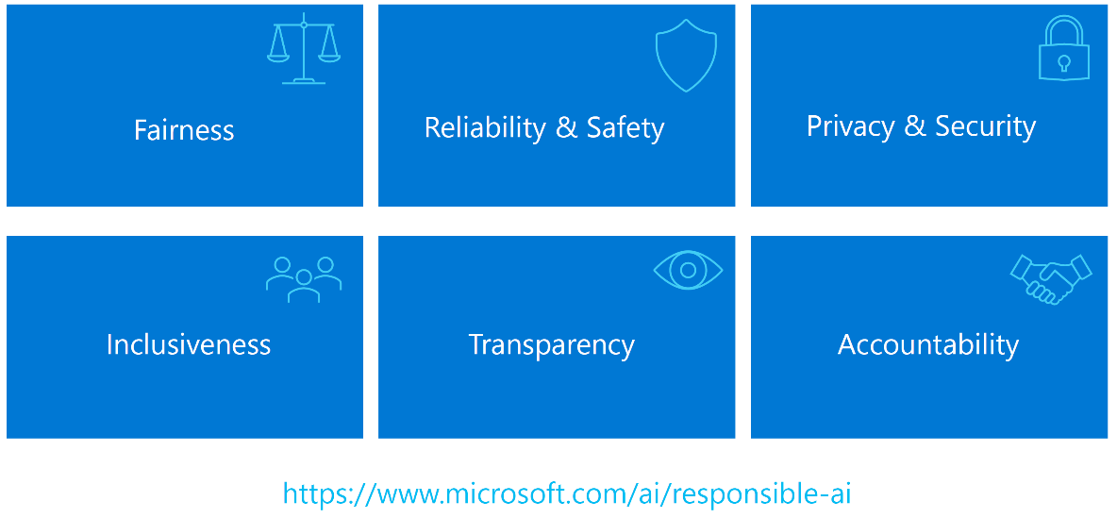
Principles of Responsible AI

Slide 9
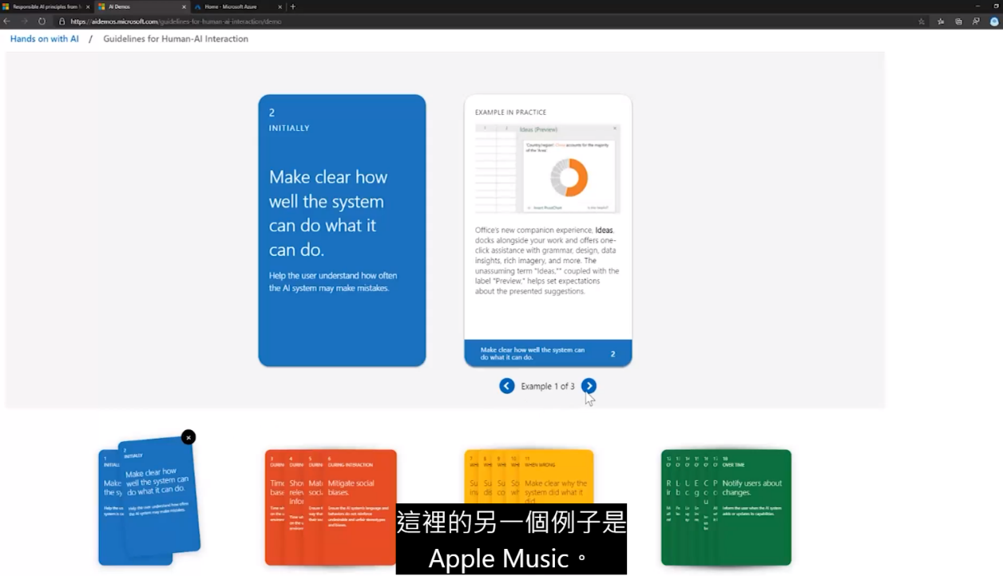

Slide 10
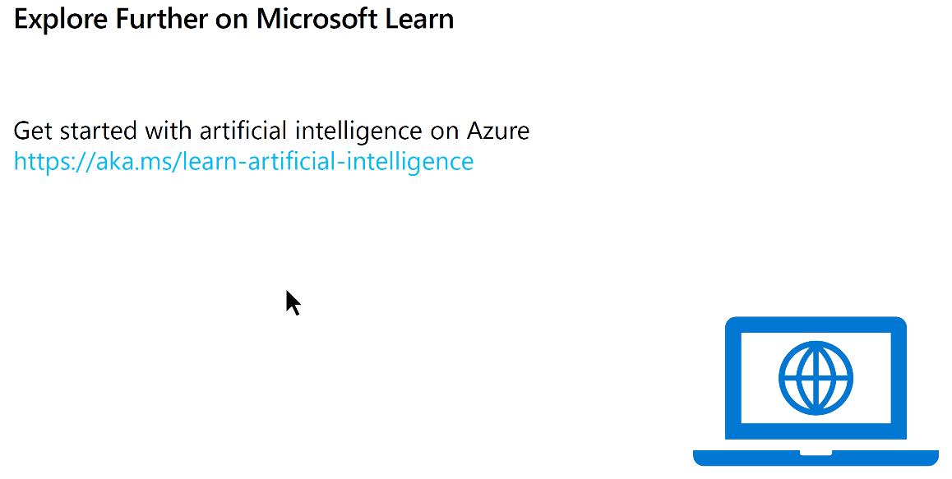

Slide 11
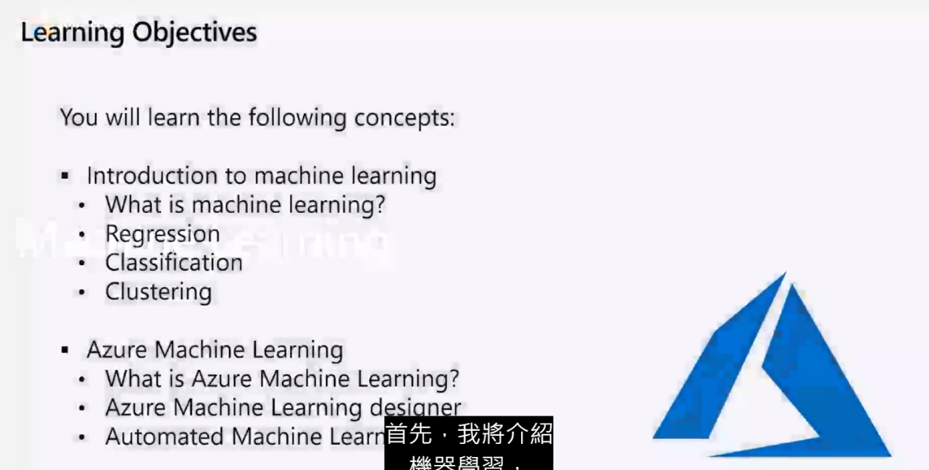

Slide 12
Lesson 1: Introduction to Machine Learning

Slide 13
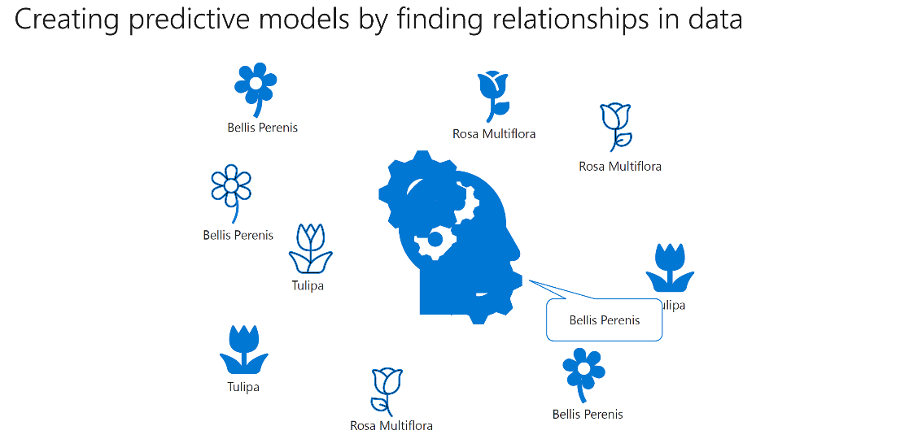
What is Machine Learning

Slide 14
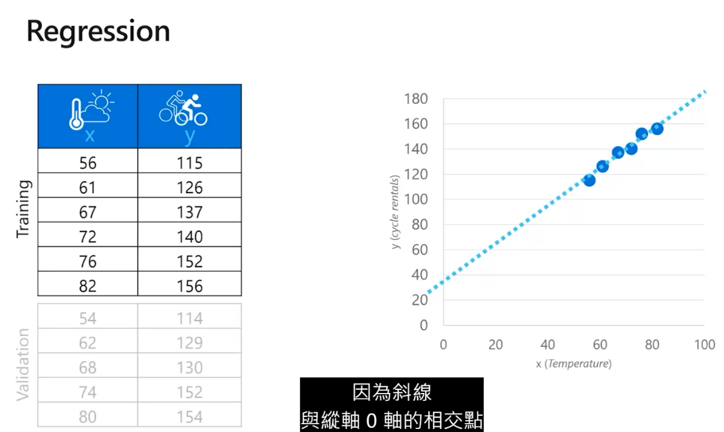

Slide 15
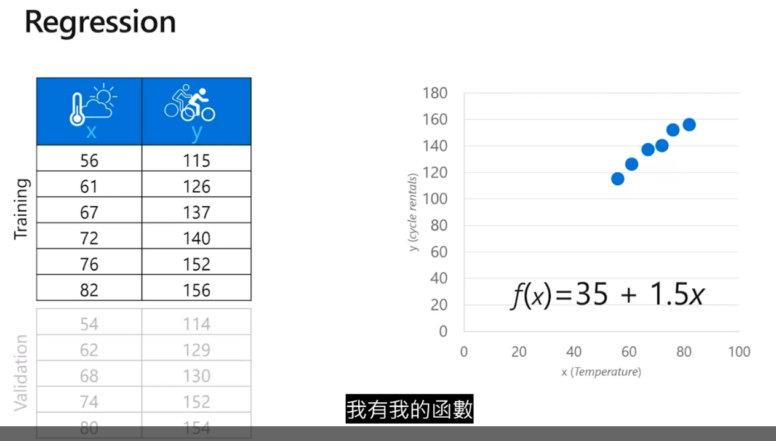
特徵: X
標籤: Y

Slide 16
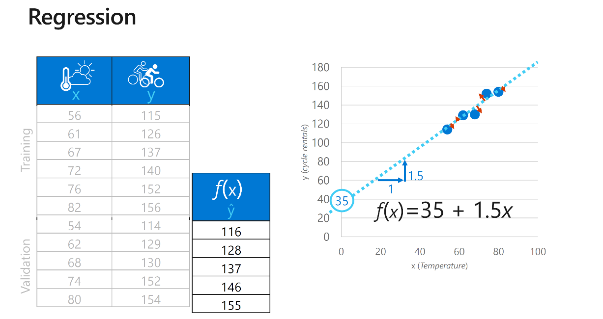

Slide 17
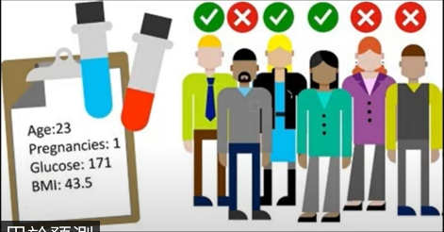
Classification (分類）
分類是一種形式，用於預測項目屬於哪個類別的機器學習的概念
例如：健康診所可能會使用患者的特徵，例如年齡、血壓等來預測患者是否有患糖尿病的風險
標籤(label)是0或1的分類，代表非糖尿病或糖尿病
回歸分類是監督機器學習技術的一個例子，你可以在其中訓練使用包含標籤的特徵和非值的數據進行建模，以便模型學習將特徵組合到標籤上，然後在訓練完成後，可以使用經過訓練的模型來預測新項目的標籤，標籤是未知的

Slide 18
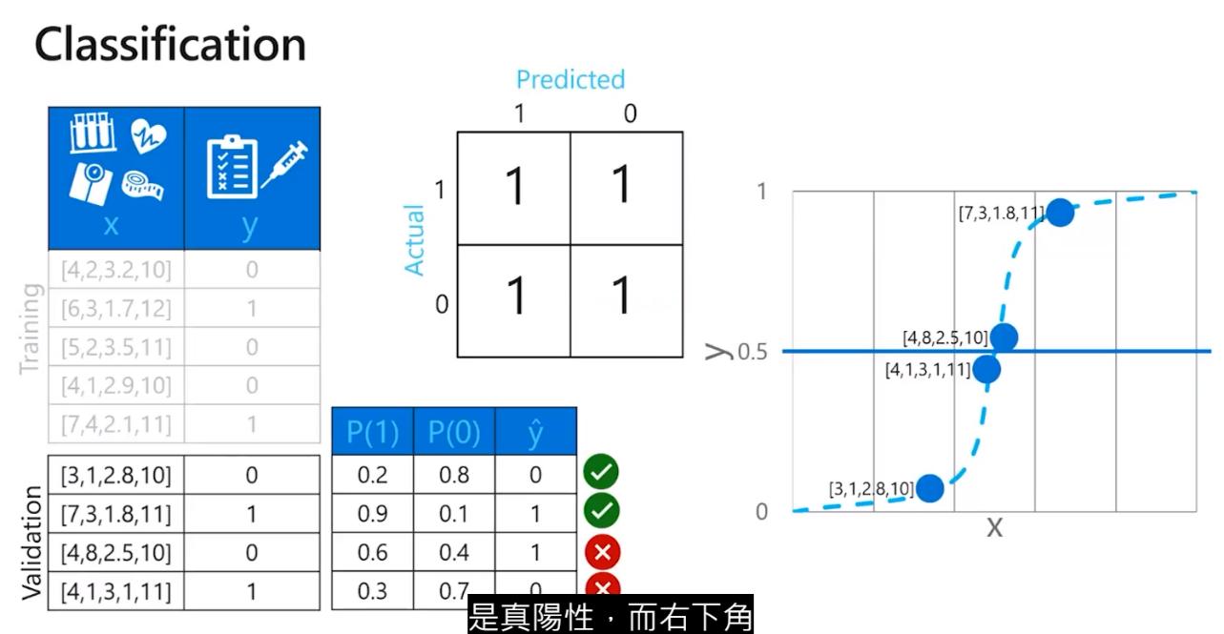

Slide 19
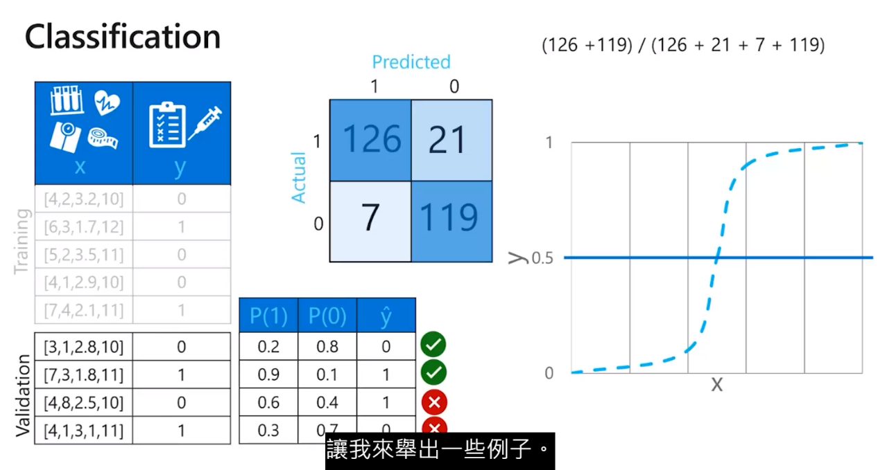

Slide 20

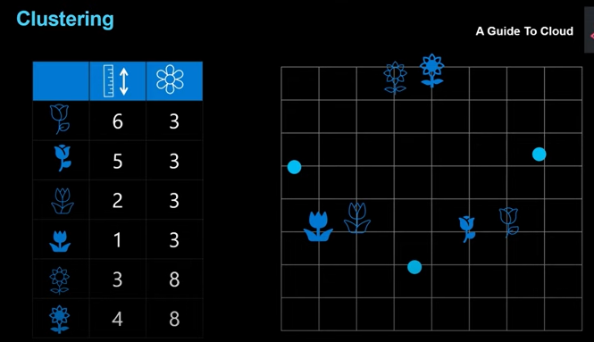
Clustering 聚類（分組）
聚類是機器學習的一種形式，用於根據他們的特徵將相似的項目分組到聚類中，例如植物學家可能會測量植物並根據他們比例的相似行對他們進行分組
聚類就是一個例子，一種無監督的機器學習，你可以在其中訓練模型以純粹基於在環境或特徵方面，沒有以前已知的聚類值或標籤來訓練模型

Slide 21
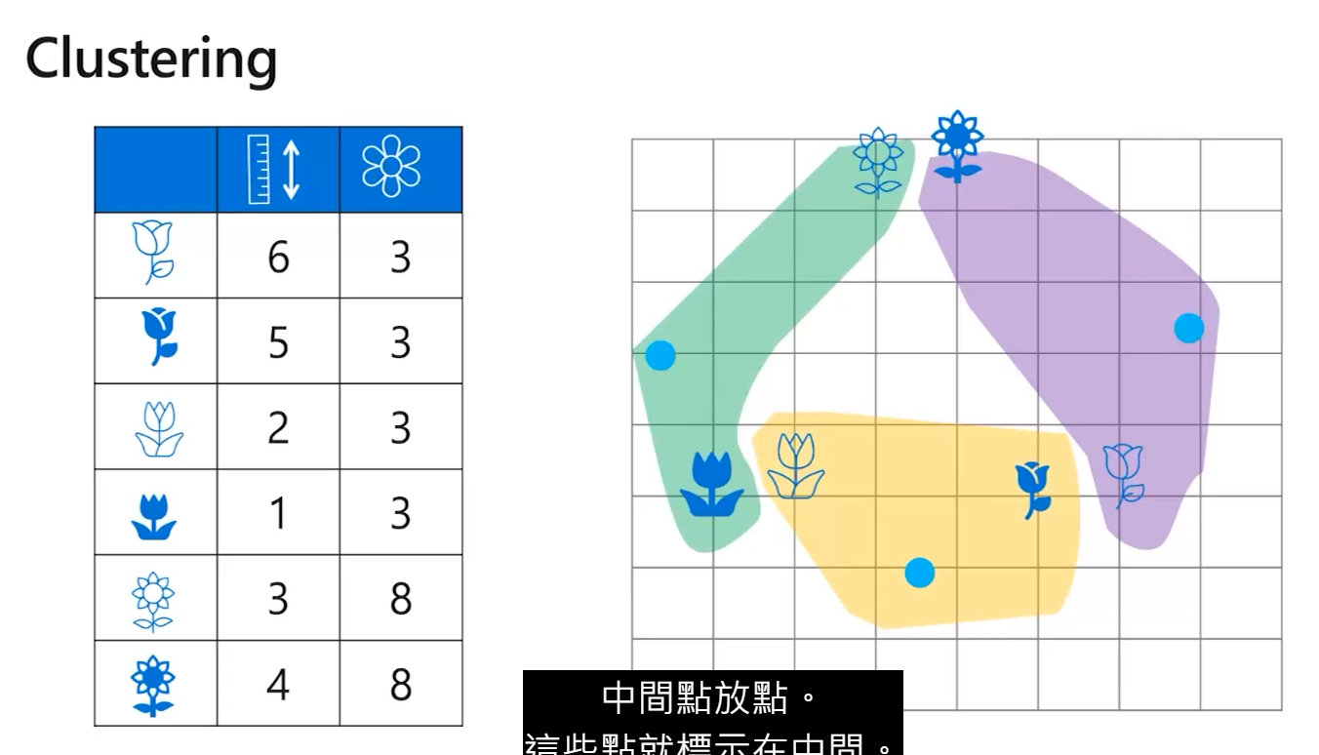

Slide 22
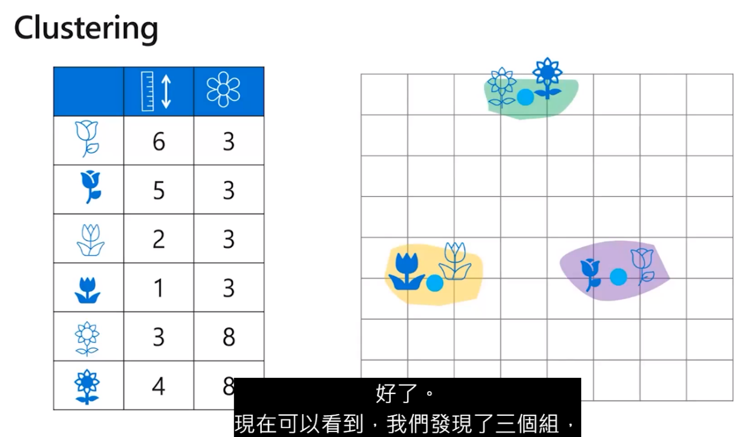

Slide 23
Lesson 2: Azure Machine Learning

Slide 24
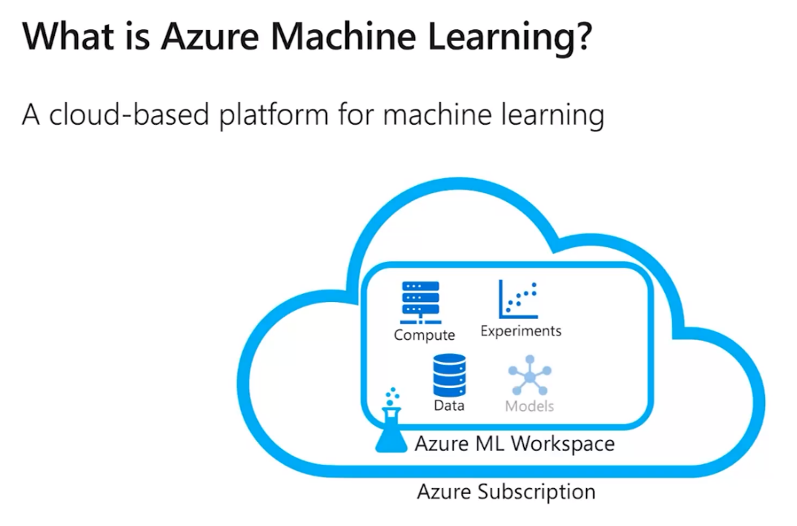

Slide 25
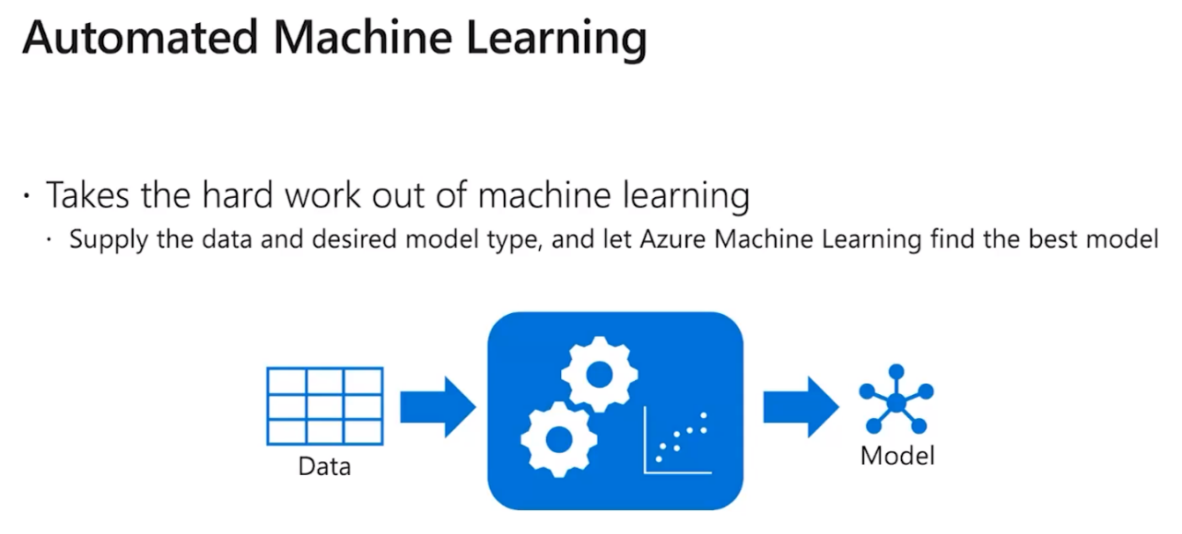

Slide 26
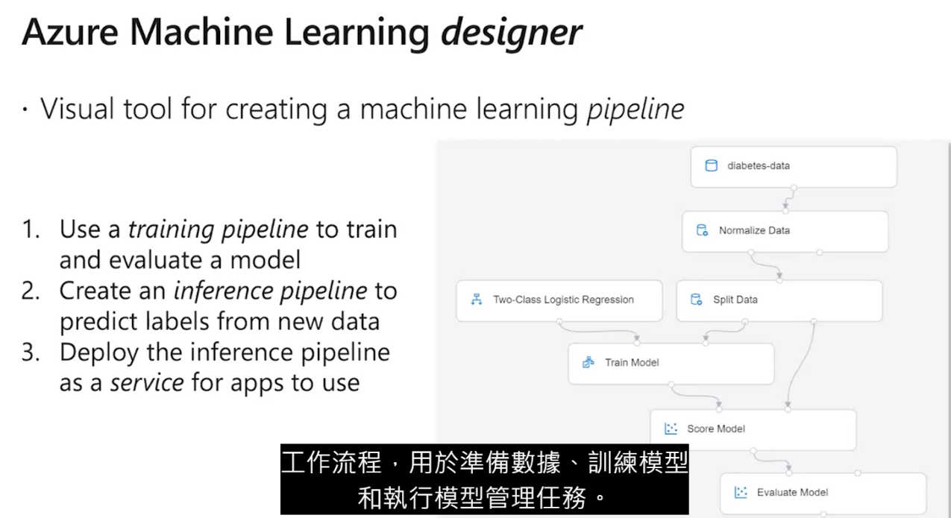

Slide 27
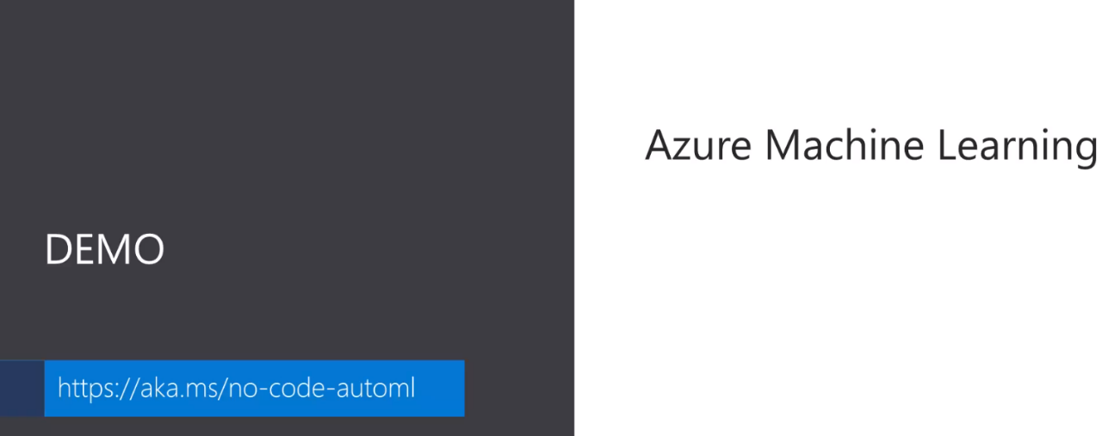

Slide 28
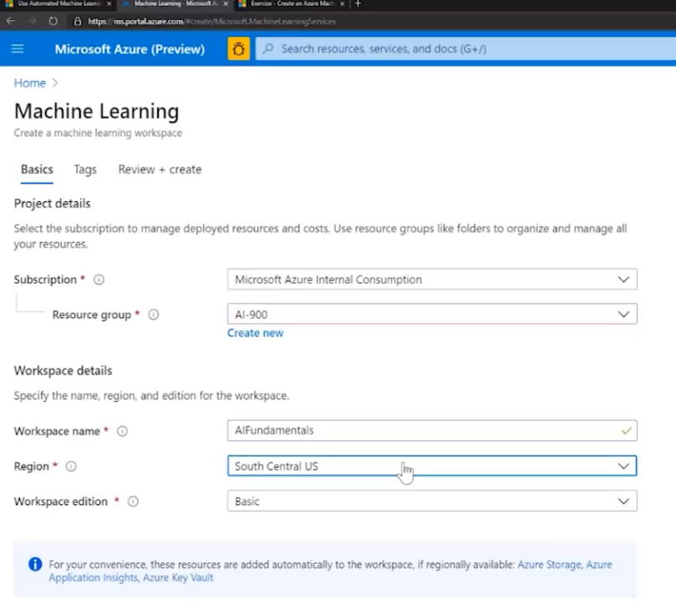

Slide 29
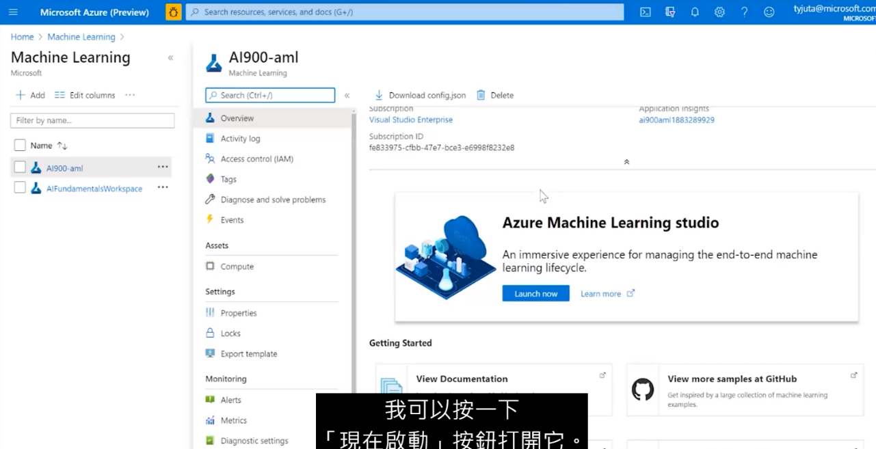

Slide 30
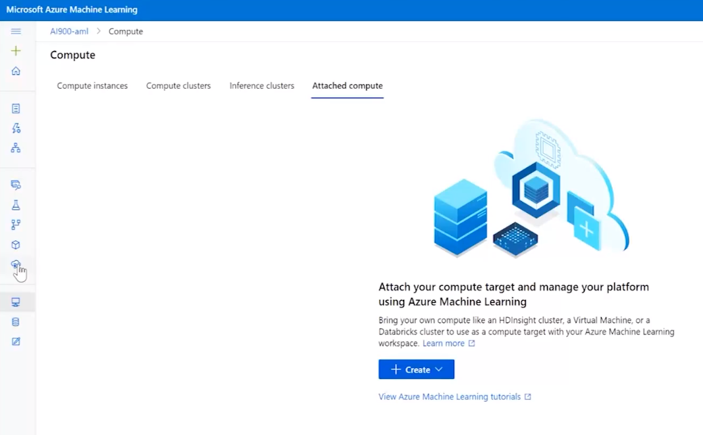

Slide 31
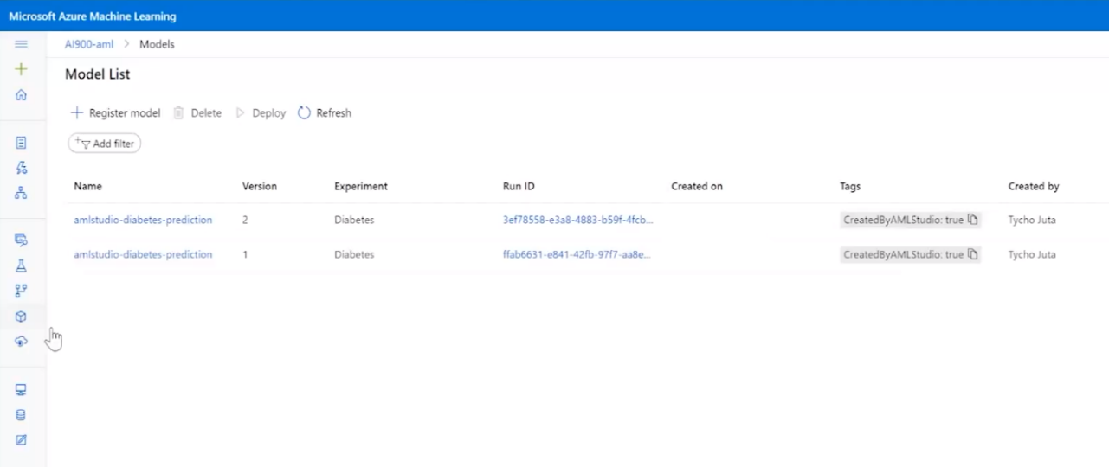

Slide 32
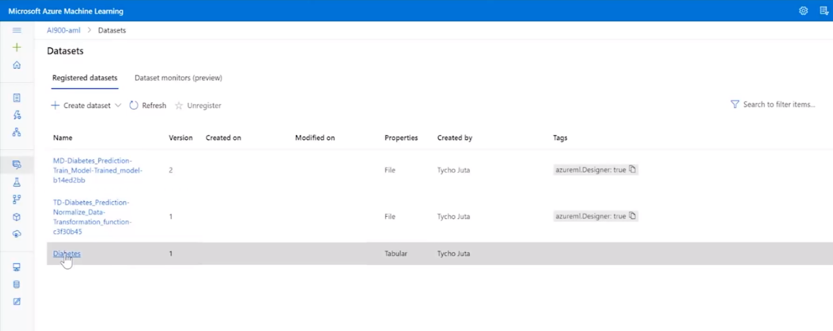

Slide 33
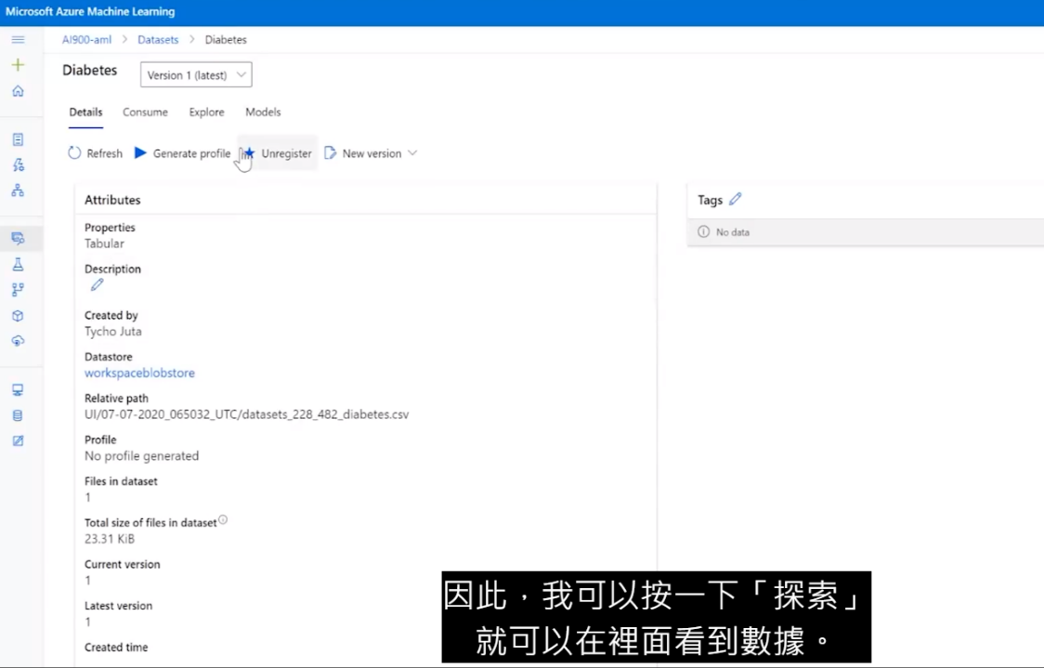

Slide 34
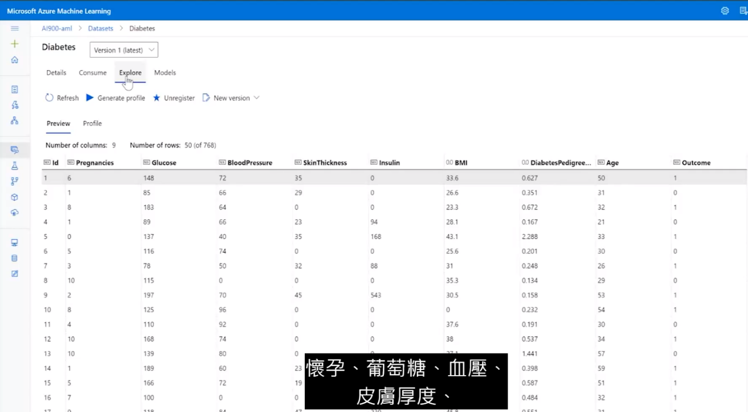

Slide 35
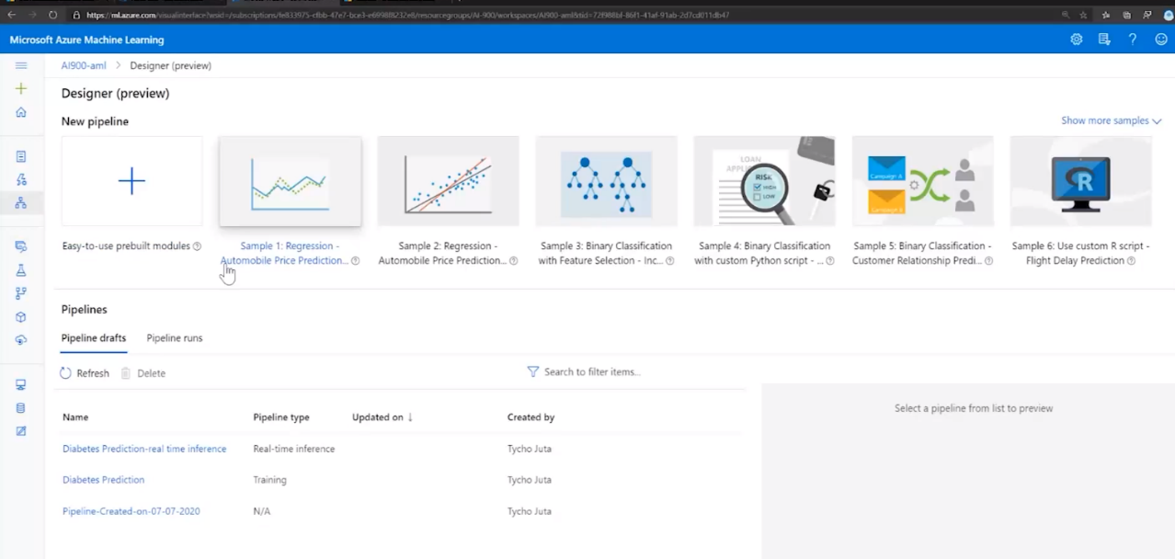

Slide 36
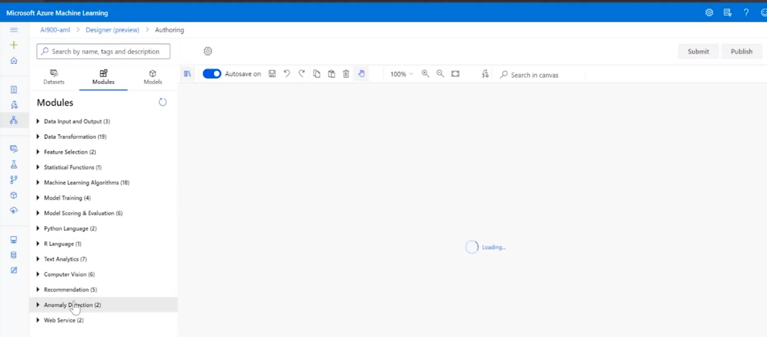

Slide 37
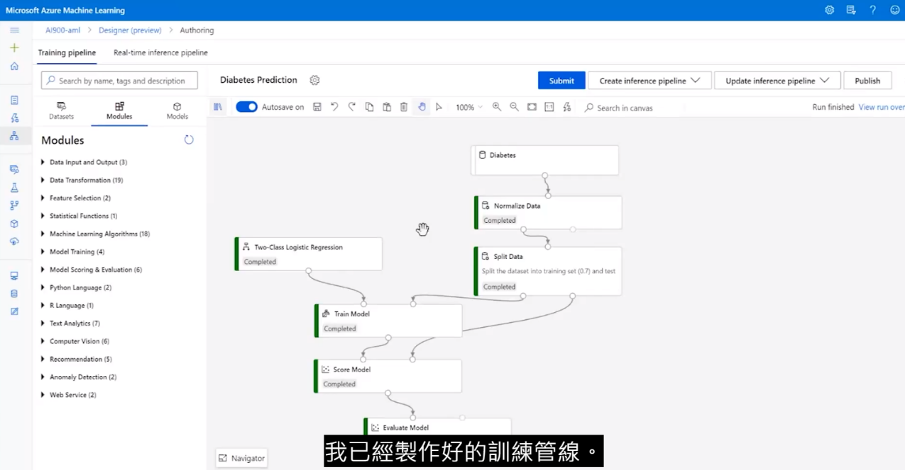

Slide 38
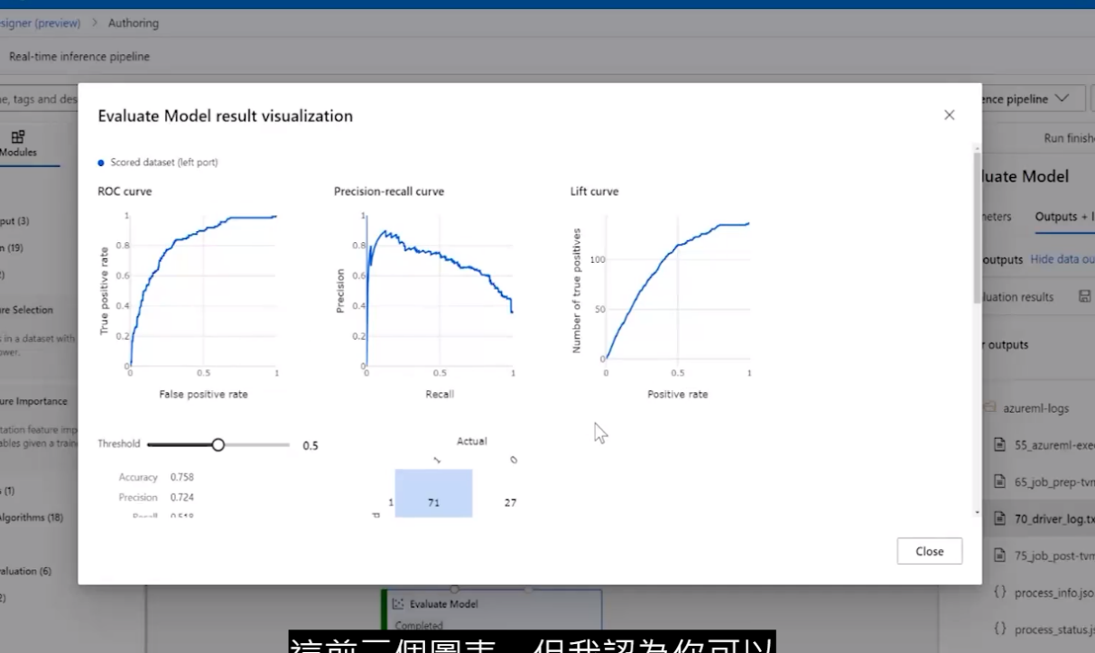

Slide 39
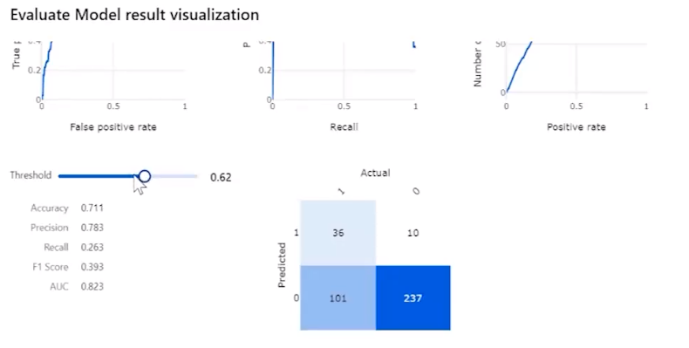

Slide 40
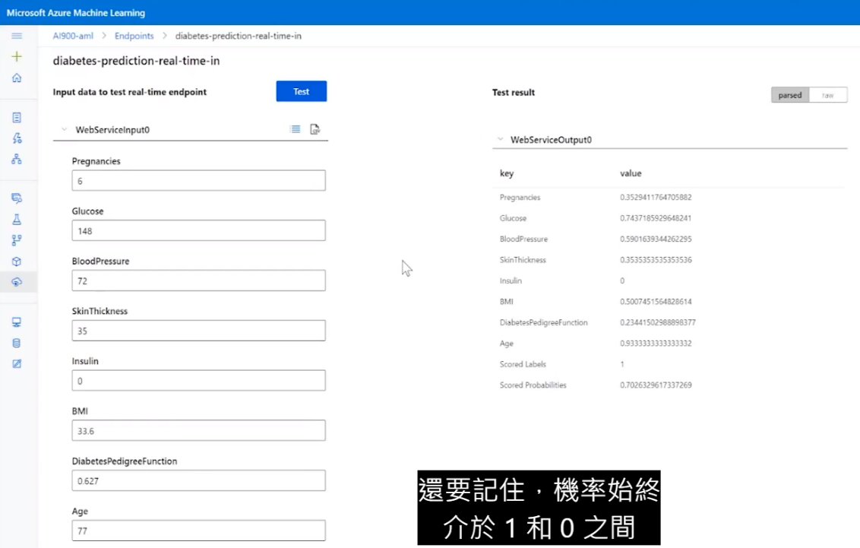

Slide 41
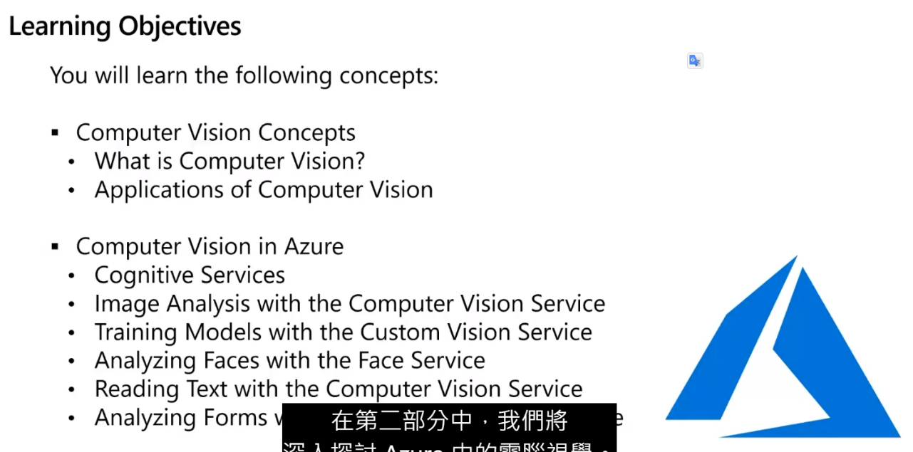

Slide 42
Lesson 1: Computer Vision Concepts

Slide 43
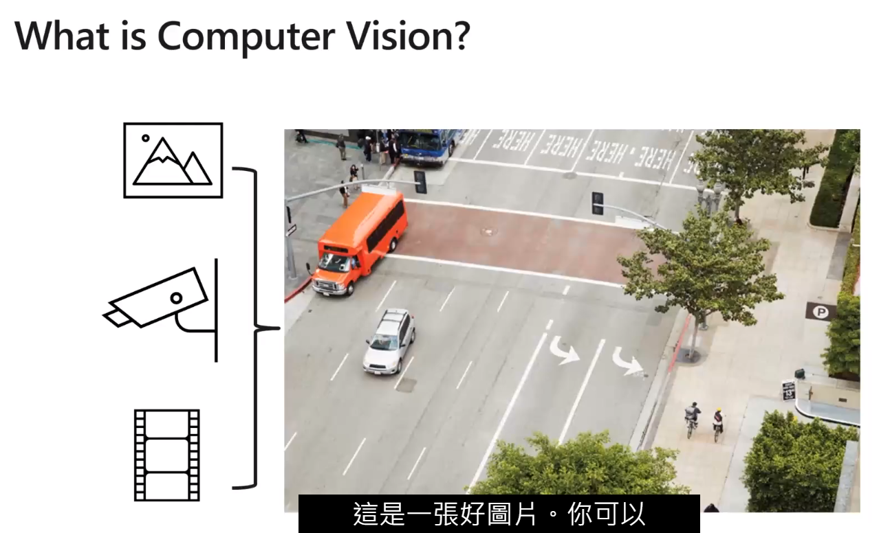

Slide 44
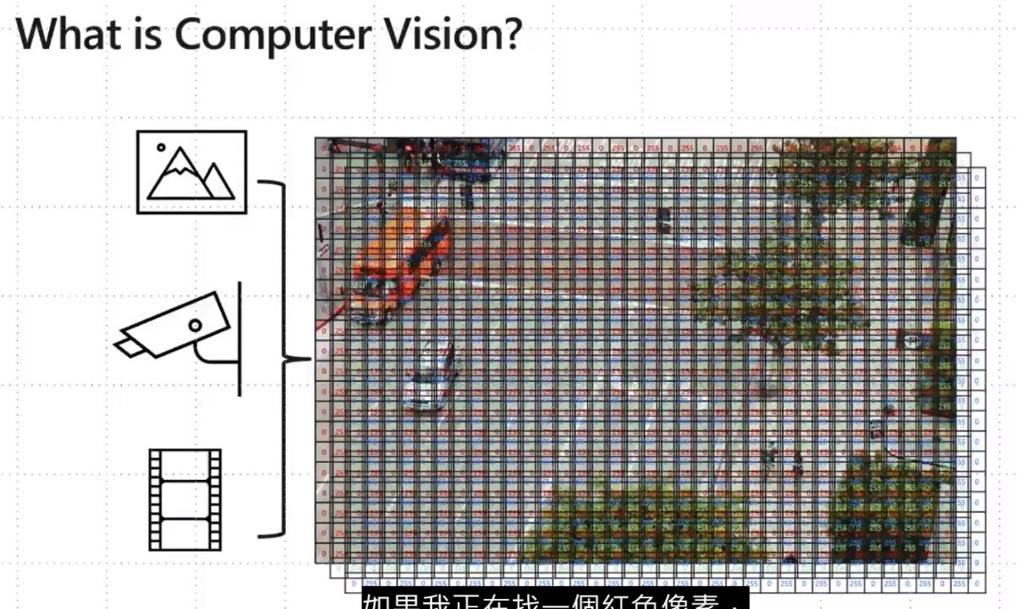
把像素的值作為模型的特徵，這些模型可以對圖像及其內容進行預測

Slide 45
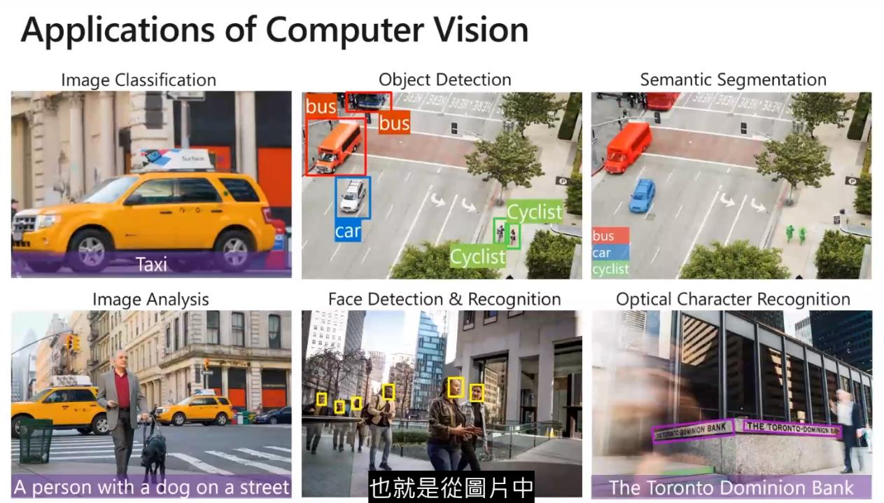

Slide 46
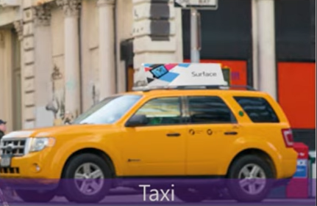
Image Classification
圖像分類涉及訓練機器學習模型，根據圖像的內容對圖像進行分類
例如在交通監控解決方案中，可以使用圖像分類模型根據圖像包含的車輛類型對圖像進行分類，例如出租車、公共汽車、騎自行車的人等

Slide 47
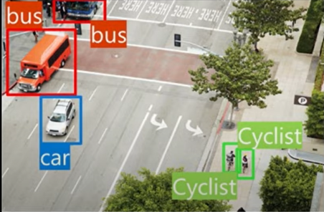
Object detection
目標檢測機器學習模型被訓練來對個體進行分類圖像中的對象，並識別帶有邊界框的位置
例如交通監控解決方案可能使用對象檢測徠識別不同類別車輛的位置

Slide 48
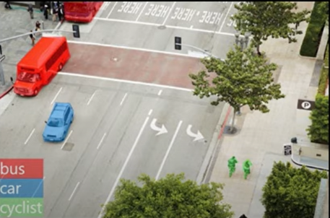
Semantic segmentation
語意分割是一種先進的機器學習技術，其中圖像中的各個像素根據他們所屬的對象進行分類。
例如交通監控解決方案可能會用遮罩層覆蓋交通圖像，以使用特定顏色突出顯示不同的車輛
那麼什麼是圖像分析

Slide 49
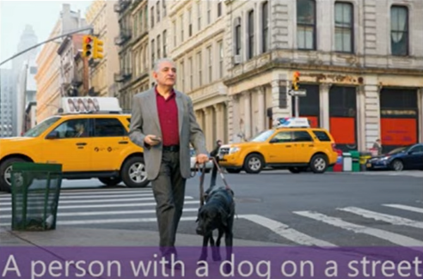
Image analysis
可以創建將機器學習模型與高級圖像分析技術相結合的解決方案，以從圖像中提取信息。包括有助於分類的標籤圖像，或甚至是總結圖像中顯示的圖像的描述性標題

Slide 50
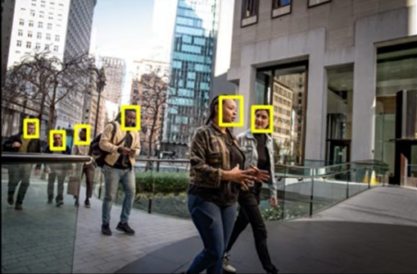
Face detection, analysis and recognition
人臉檢測分析和識別人臉檢測是一種特殊形式的對象檢測。可以在圖像中定位人臉。這可以結合分類和面部幾何分析技術來推斷年齡和情緒狀態等細節。甚至根據面部特徵識別個人

Slide 51

Optical character recognition(OCR)
光學字符識別是一種用於檢測和讀取圖像中文本的技術。可以使用OCR讀取照片中的文本。例如路標或店面，或者從掃描文檔中提取信息

Slide 52
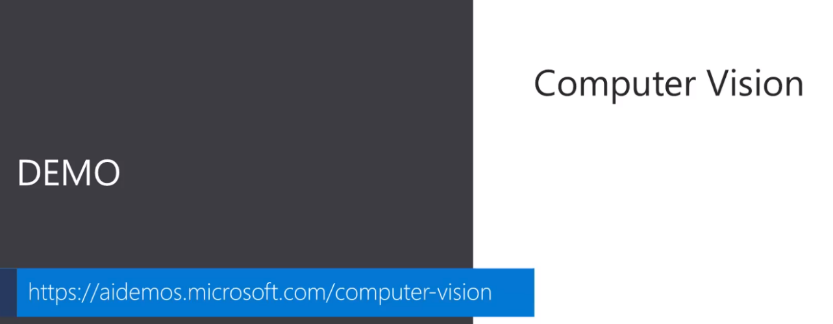

Slide 53
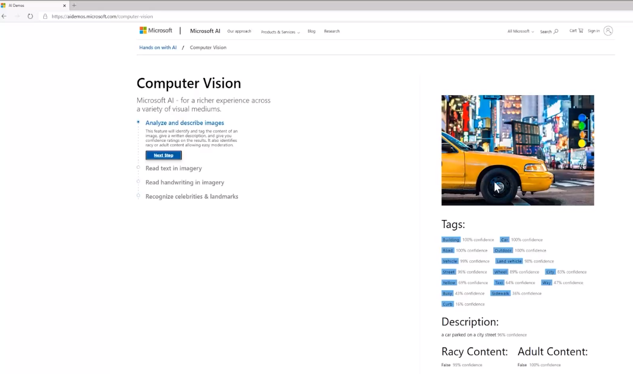

Slide 54
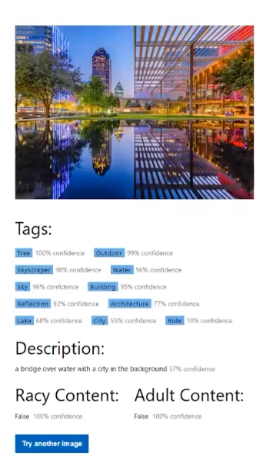

Slide 55
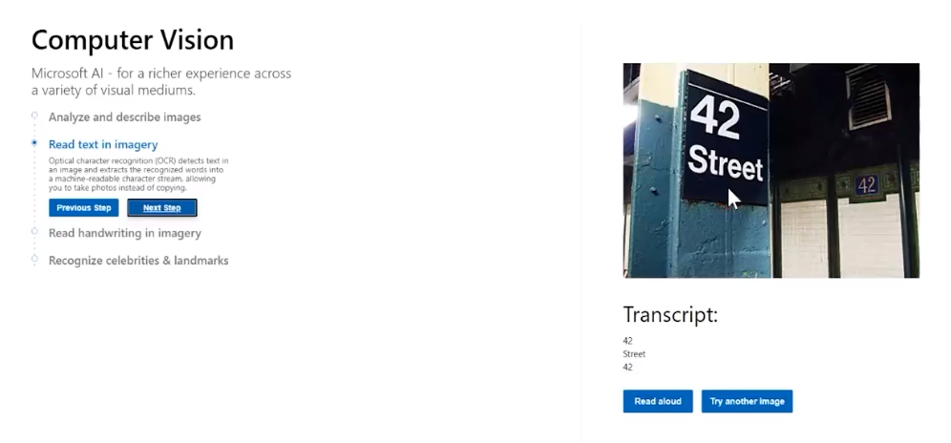

Slide 56
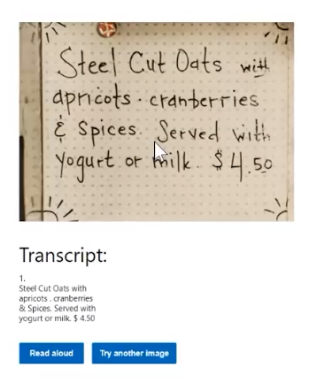



Slide 57


Slide 58
Lesson 2: Computer Vision in Azure

Slide 59

Cognitive Services

Slide 60

Image Analysis with the Computer Vision Service

Slide 61

Training Models with the Custom Vision Service

Slide 62

Analyzing Faces with the Face Service

Slide 63

Reading Text with the Computer Vision Service

Slide 64

Analyzing Forms with the Form Recognizer Service

Slide 65


Slide 66


Slide 67


Slide 68


Slide 69


Slide 70


Slide 71


Slide 72


Slide 73


Slide 74


Slide 75
Natural Language Processing

Slide 76

What is Natural Language Processing?
理解書面和口頭語言
情感分析以確定文檔中使用的語言的正面或負面程度
啟用口語幾和合成語音響應
自動翻譯語言之間的口頭或書面面孔
解釋命令並確定適當的操作

Slide 78

Natural Langage Processing in Azure

Slide 79


Slide 80


Slide 81


Slide 82
Lesson 2: Using Natural Language Processing Service

Slide 83

法語或西班牙語的組合

Slide 84


Slide 85


Slide 86


語音識別和合成，Siri

Slide 87


Slide 88


Slide 89


Slide 90


Slide 91


Slide 92


Slide 93
https://aidemos.Microsoft.com/luis/demo

Slide 94


Slide 95


Slide 96


Slide 97


Slide 98


Slide 99


Slide 100
Lesson 2: Conversational AI in Azure

Slide 101

The QnA Maker Service

Slide 102

Azure Bot Service

Slide 103
Microsoft Azure Virtual Training Day: AI Fundamentals
[AI-900考試報名流程]：建議可將此份檔案下載儲存以便後續參考
全程參與課程贈送價值$75美元AI-900考照資格，將會在課程結束後約2~3個工作天收到感謝信，考試費用折抵流程請參考此檔案: https://1drv.ms/u/s!AlBQV0Wm1IpxgVOsYL8D3lJk8FlW?e=auIlH8
[AI-900免費考試資格使用期限] :
特別注意，折扣資格使用期限至6/30/2021，務必於期限內完成考試報名
[今日學習內容歡迎後續至官網做延伸學習]
https://docs.microsoft.com/zh-tw/learn/paths/get-started-with-artificial-intelligence-on-azure/?WT.mc_id=AZ-MVP-5003856
[AI-900 考試範疇]
https://docs.microsoft.com/zh-tw/learn/certifications/exams/ai-900?WT.mc_id=AZ-MVP-5003856
[貼心提醒]:
考試可以選擇至實體考場or在家線上考，由於疫情期間考場不一定都仍開放現場考試，建議作法為: 請大家參考考試報名流程檔案第七頁，請先不要點選「Claim」，點了就代表要使用掉此折扣進行報名，先直接進行下一步"選擇考場"，當輸入您的地址後，系統會顯示幾個離您的地址最近的考試中心，您可以打去想報考的考試中心詢問是否仍接受現場考試，建議都先電話確認後再進行考試報名。
[若您選擇"在家或是辦公室進行線上考"]
會有一些規定可以先參考以下文章，待大家完成免費考試報名後，會收到一封信請您做系統測試及詳閱考試說明，可以參考信上說明及下列提供的兩篇文章分享，謝謝! https://blog.alantsai.net/posts/2020/04/microsoft-certification-03-how-to-schedule-an-exam-use-az-203-as-example / https://blog.alantsai.net/posts/2020/06/microsoft-certification-04-how-to-take-exam-from-home-or-office
[更多關於Responsible AI]
https://www.microsoft.com/en-us/ai/responsible-ai?rtc=1&WT.mc_id=AZ-MVP-5003856
[動手操作目前的Demo]
https://aidemos.microsoft.com/guidelines-for-human-ai-interaction/demo?WT.mc_id=AZ-MVP-5003856
[今日學習內容也可至官網延伸學習]
https://docs.microsoft.com/zh-tw/learn/paths/get-started-with-artificial-intelligence-on-azure/?WT.mc_id=AZ-MVP-5003856
[Demo - 運用 Azure Machine Learning 製作無程式碼的預測模型]
https://docs.microsoft.com/zh-tw/learn/paths/create-no-code-predictive-models-azure-machine-learning/?WT.mc_id=AZ-MVP-5003856
[在 Azure Machine Learning 中使用自動化機器學習]
https://docs.microsoft.com/zh-tw/learn/modules/use-automated-machine-learning/?WT.mc_id=AZ-MVP-5003856 [Computer Vision Demo]
https://aidemos.microsoft.com/computer-vision?WT.mc_id=AZ-MVP-5003856
[使用自訂視覺服務分類影像]
https://docs.microsoft.com/zh-tw/learn/modules/classify-images-custom-vision/?WT.mc_id=AZ-MVP-5003856
[練習 - 建立影像分類解決方案]
https://docs.microsoft.com/zh-tw/learn/modules/classify-images-custom-vision/3-create-image-classifier?WT.mc_id=AZ-MVP-5003856
[探索 Microsoft Azure 中的電腦視覺]
https://docs.microsoft.com/zh-tw/learn/paths/explore-computer-vision-microsoft-azure/?WT.mc_id=AZ-MVP-5003856 [Text Analytics]
https://aidemos.microsoft.com/text-analytics?WT.mc_id=AZ-MVP-5003856
[使用 Language Understanding 建立語言模型]
https://docs.microsoft.com/zh-tw/learn/modules/create-language-model-with-language-understanding/?WT.mc_id=AZ-MVP-5003856
[Azure Health Bot]
https://www.microsoft.com/en-us/research/project/health-bot/?WT.mc_id=AZ-MVP-5003856
[建立交談式 AI 解決方案]
https://docs.microsoft.com/zh-tw/learn/paths/create-conversational-ai-solutions/?WT.mc_id=AZ-MVP-5003856

